Slide 1
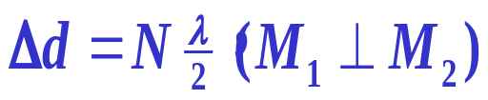

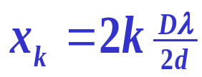
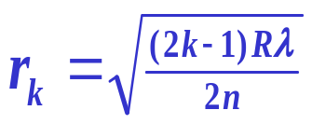


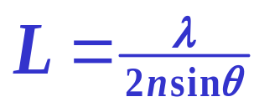
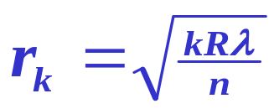
光的干涉现象
相干条件:
1)振动频率相同
2)振动方向相同
3)相位差恒定
相位差与光程差关系:
Δϕ=2πδ/λ
Δϕ=2kπ, 明纹
Δϕ=(2k+1)π, 暗纹
获得相干光的方法
分波振面法
分波振幅法
扬氏干涉
洛埃德镜
迈克尔逊干涉仪
薄膜等厚干涉, i相同
e不同(垂直入射, i=0)
δ =2ne+ δ'
明:
暗:
劈尖(i=0):
牛顿环(i=0):
明:
暗:

Slide 2
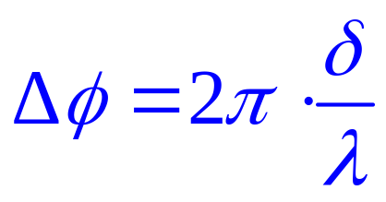
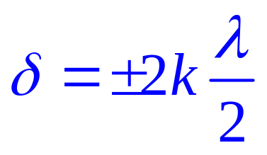
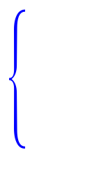
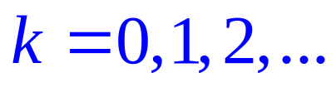
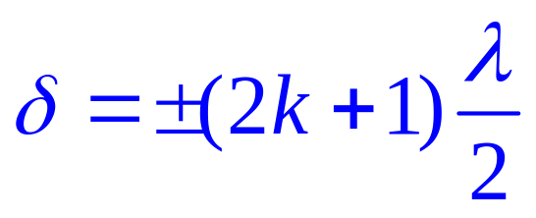
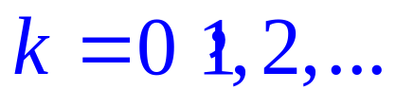
光程与光程差
定义: 光在媒质中通过的路程(r)与媒质折射率(n)的
乘积(nr)称为光程
定义: δ＝n₂r₂－n₁r₁称为光程差
光程差与相位差之间关系:
干涉加强(明纹)
干涉减弱(暗纹)
(9)

Slide 3






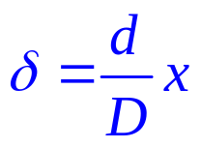
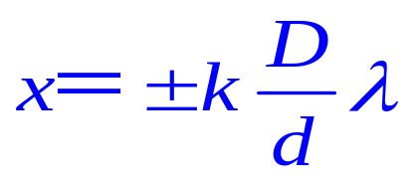

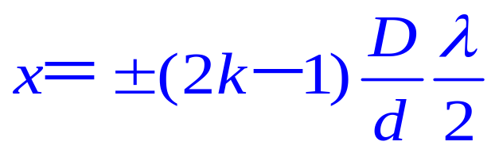
杨氏双缝干涉条纹的位置分布
x
P
r₁
·
x
λ
θ
r₂
d
o
I
光程差:
D
k＝0, 1, 2, ...明纹中心
k＝1, 2, 3, ...暗纹中心
(16)

Slide 4
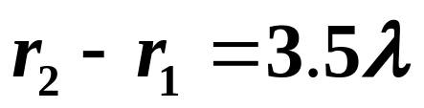
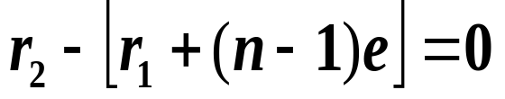


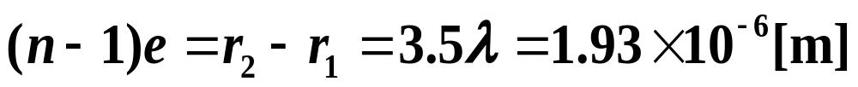


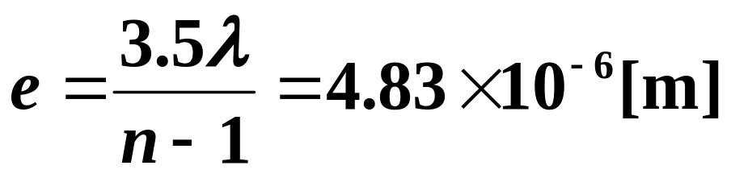
例3:杨氏双缝实验, 用透明薄片挡住一个缝发现中央明纹移动了3.5个条纹, 如入射光波长λ=550nm , 薄片折射率n=1.4 。
问: 1)该薄片增加了多少光程差? 2)该薄片厚度e=?
解1: 1)如挡s₁, 0级上移到P点处,即无薄片时的3.5级处。
无薄片, P点光程差:
加薄片, P点光程差:
P
3.5
(0)
薄片增加的光程差:
0
2)
(22)

Slide 5


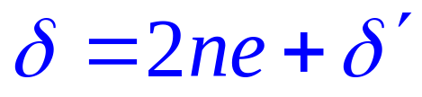



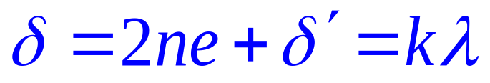
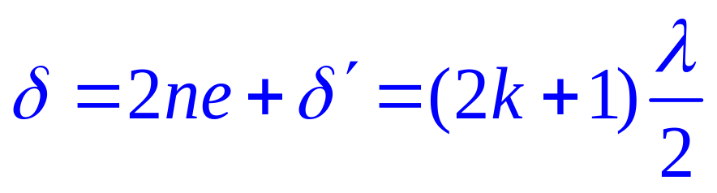
劈尖等厚干涉条纹分析
在正入射(即垂直入射)时, i =0
光程差：
δ'=λ/2 or 0 ,由周围的介质折射率决定。
k=1,2,3,...明纹中心
k=0,1,2,...暗纹中心
(38)

Slide 6
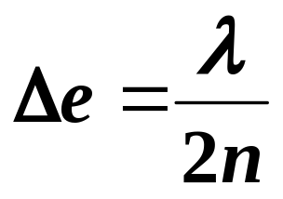
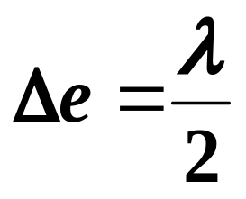
相邻明(暗)纹对应的厚度之差Δe
L
Δe =e_{k+1} – e_{k} (1)
N
Δe
2ne_{k+1} +δ' =(k+1)λ (2)
e_{k}
e_{k+1}
2ne_{k} +δ' =kλ (3)
M
θ
由上面三式解得:
(介质劈)
(空气劈)

Slide 7
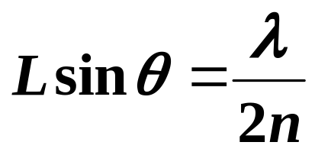
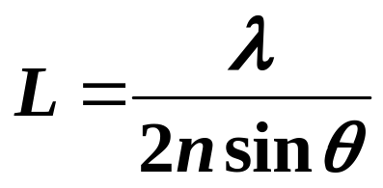
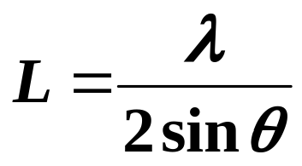
相邻明(暗)纹之间距离L:
(介质劈)
L
N
Δe
e_{k}
e_{k+1}
(空气劈)
M
θ

Slide 8
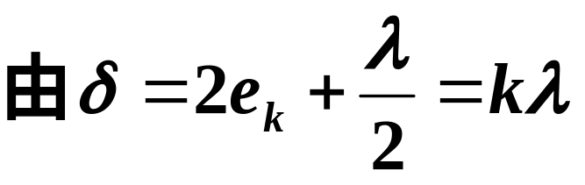
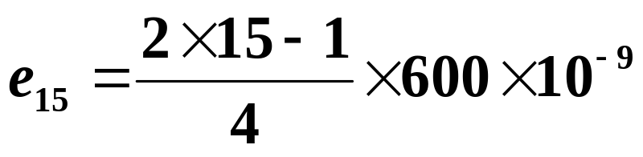
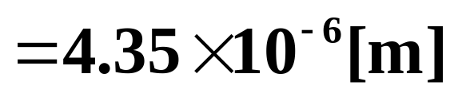
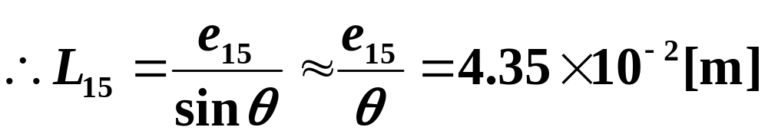
例9: 两平板玻璃(n=1.50)之间形成一个θ =10⁻⁴rad的空气劈尖, 若用λ=600nm 的单色光垂直照射。求:
1)第15条明纹距劈尖棱边的距离;
2)若劈尖充以液体(n=1.28 )后, 第15条明纹移
动了多少?
解: 1)
设第k条明纹对应的空气厚度为e_{k}
L_{k}
θ
e_{k}
(45)

Slide 9
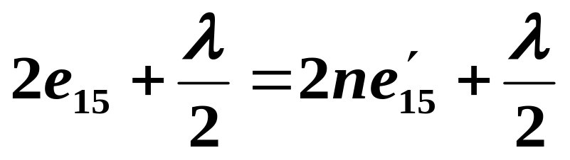
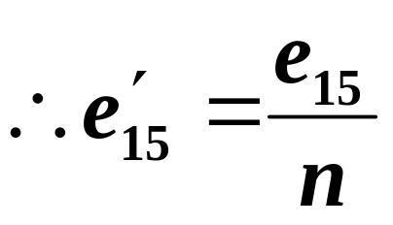
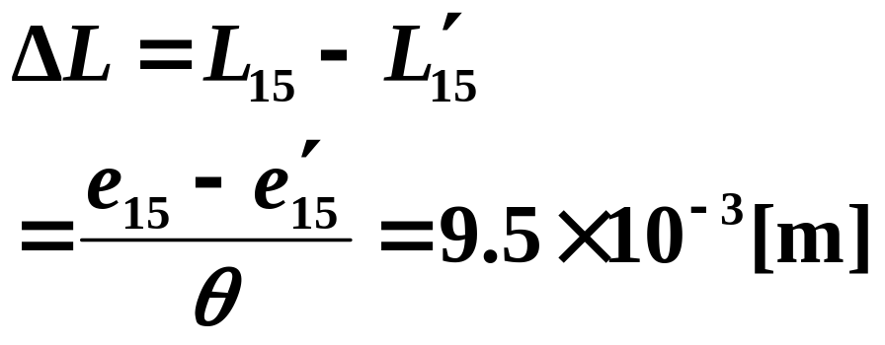
2)
第15条明纹向棱边方向移动(为什么?)
设第15条明纹距棱边的距离为 L₁₅' , 所对应的液体厚度为e₁₅'
因空气中第15条明纹对应的光程差等于液体中
第15条明纹对应的光程差(等于15 λ), 有
L_{k}
θ
e_{k}
L_{k}′
θ
e_{k}′
(46)

Slide 10
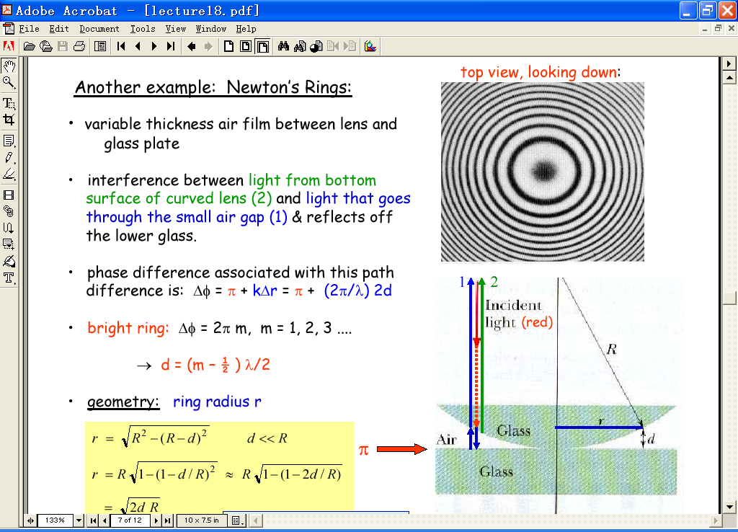
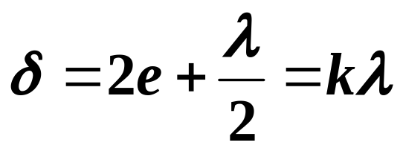
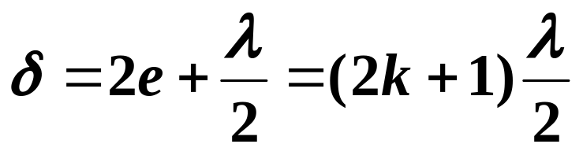
牛顿环干涉条纹分析
空气劈:
k=1,2,3,......明纹
e
k=0,1,2,......暗纹
(48)

Slide 11
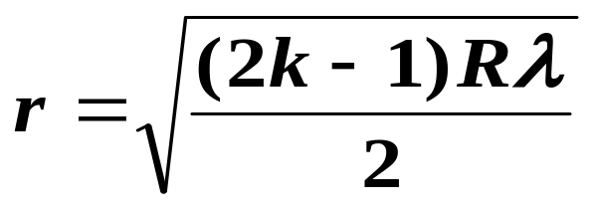
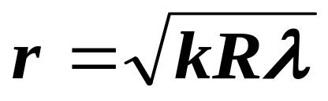
牛顿环明暗纹位置(环半径)
R
r
o
e
e =r²/2R 代入明(暗)纹式中化简得:
k=1,2,3,......明纹中心
k=0,1,2,......暗纹中心
(49)

Slide 12

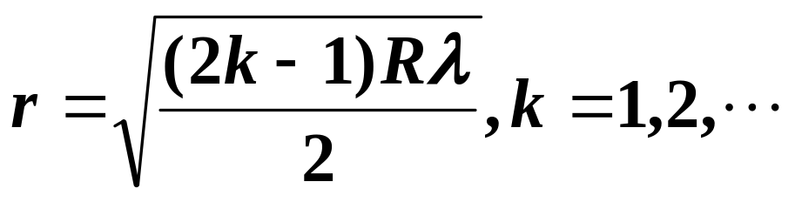

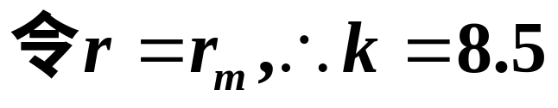
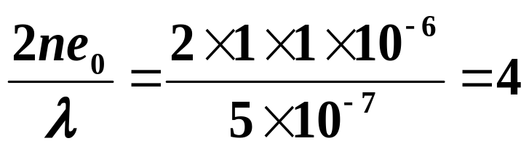
例10: 如图为观察牛顿环的装置,平凸透镜的半径为R=1m的球面; 用波长 λ =500nm的单色光垂直照射。 求(1)在牛顿环半径r_{m}=2mm范围内能见多少明环?
(2)若将平凸透镜向上平移e₀=1μm，最靠近中心O
处的明环是平移前的第几条明环?
解: (1)
第k条明环半径为
R
r
o
有8条明环
(2)向上平移后,光程差改变 2ne₀ , 而光程差改变
λ 时, 明条纹往里“缩进”一条,共“缩进”条纹:
最靠近中心处的明纹为平移前的第5条
(51)

Slide 13
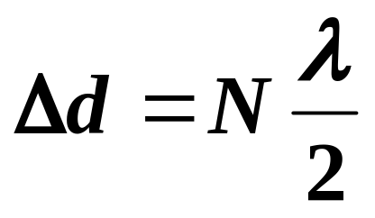
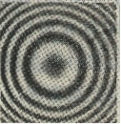
Michelson干涉仪的干涉条纹分析
虚空气膜
(1)若M₁与M₂'平行 等倾条纹
M₁
M₂'(M₂的虚像)
若用面光源, 须加一透镜L
在焦平面E上可见到干涉条纹。
S
G₁
G₂
M₂
若条纹从中央冒出来(或缩进去)N个条纹时,光程差变化为 Nλ，
M₁平移的距离为(考虑双程):
L
f
E
(53)

Slide 14


(2)若M₁与M₂'有微小夹角 等厚条纹
M₁平移, 则干涉条纹移动,若M₁平移Δd 时,干涉条纹移过N条,光程差变化为 Nλ，M₁平移的距离为(考虑双程):
M₁
M₂'
虚空气劈尖
G₁
G₂
M₂
S
读数
显微镜
(54)

Slide 15
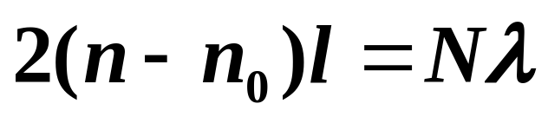
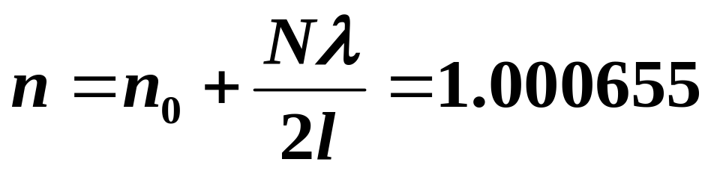
例11: 用钠光灯(λ=589.3nm)作光源,在迈氏干涉仪的一支光路上, 放置一长度为140mm的玻璃容器, 当以某种气体充入容器时, 观察干涉条纹移动了180条
求: 该种气体的折射率 n=?(空气的n₀=1.000276)
解:
设l 为玻璃容器的长度,用被测气体代替空气后
光程差的改变量为2(n－n₀)l
M₁
M′₂
G₁
G₂
S
半透半反膜
1
2
M₂
E
(56)

